Slide 1


Universitatea de Stat de Medicină şi Farmacie “NicolaeTestemiţanu”
Teza de master în sănătate publică
ASPECTE CLINICO-EPIDIMIOLOGICE A PAPILOMATOZEI LARINGIENE LA COPIL
Conducător,
dr.,conferențiar Ala Nemerenco
Autor, absolvent masterat Vasile Cabac
Chișinău,2014

Slide 2

Papilomele căilor respiratorii superioare prezintă una din cele mai dificile probleme în laringologia pediatrică modernă.
La copii și adolescenți ele constituie esențiala patologie tumorală (90%) la acest nivel. Fiind, din punct de vedere patomorfologic, o tumoare epitelio-conjunctivă benignă și cu o malignizare excepțională,
Evoluția clinică deseori poate fi dramatică, variabilă și imprevizibilă prin caracterul constant recidivant și exuberant, rezistenței la tratamentul atît chirurgical, cît și medicamentos, predispunerii spre extinderea pe mucoasa căilor respiratorii inferioare și localizării în porțiunea cea mai îngustă a tubului respirator.

Slide 3

În legătură cu aceasta deseori duce la dereglări grave în dezvoltarea fizică și psihică a copilului și la dereglări majore funcționale, îi lipsește de posibilitatea de a frecventa sistematic școala și face dificilă orientarea profesională.
Uneori inducînd fenomene de obstrucție , pune în pericol viața copilului.

Slide 4
Papilomatoza laringelui nedestituită în copilărie ori în adolescență, aproximativ la 15-20% din bolnavi continuă evoluția și în maturitate. La maturi are unele particularități, principal fiind pericolul de malignizare.

Slide 5

Papilomatoza căilor respiratorii este o entitate patologică de o lungă perioadă de timp, cu toate acestea, descrierea a apărut pentru prima dată în literatura medicală la mijlocul secolului al 19-lea. Înainte de descoperirea laringoscopiei și tehnicilor chirurgicale, probabil că mulți pacienți cu papilomatoza laringotraheală mureau fără a fi diagnosticați.

Slide 6
secolul XVII Marcellus Donalus pentru prima dată a menţionat această patologie ca veruci la nivel de laringe
anul 1871 Morrell Mackenzie a fost acel care a identificat papilomele ca cea mai frecventă tumoare benigna a laringelui la copil, descriind multiple mici creşteri papilare pe laringe, care provoacă răguşeală şi divers grad de dereglări respiratorii.

Slide 7
anul 1863 Virhow descrie histopatologia tumorii asociind-o cu dereglări primare a ţesutului conjunctiv şi referind-o la un fibrom.
anul 1940 de Chevalier Jackson este dată noţiunea de „papilomatoză juvenilă a laringelui” în publicaţia sa "Diseases and injuries of the larynx”.

Slide 8
1923 Uhlman în experimentul său clasic - transplantînd o papilomă din laringele unui copil în vîrsta de 6 ani pe antebraţul său, peste aproximativ 90 zile a apărut creştere în formă de veruce ca apoi cu succes să fie implantată pe mucoasa cervicală al unui cîine
1936 Experimentul este repetat de Ishikawa
Resler şi Snow transplantează celule filtrate din papiloma laringeană pe mucoasa cervicală a unui cîine şi pe piele
Aceste fenomene au fost ca o confirmare a teoriei pe atunci existente că factorul etiologic al papiloamelor este agentul infecţios.

Slide 9
1973 la microscopia electronică s-au identificat incluziuni în forma unui hexaedru intranuclear demonstrînd etiologia virală,
1980, prezenţa DNA în papiloamele laringeale a fost confirmată de Southern prin metoda hibridizării
identificat HPV DNA de asemenea şi în condyloma acuminata
La moment sunt cunoscute peste 120 de serotipuri ale HPV Însă un rol deosebit de important în apariția multiplelor papilome laringiene îl au HPV de speciile 6 și 11, care se depistează la 90-92% cazuri
Și care își iau începutul din candiloamele genitaliilor de la mamă în timpul nașterii.

Slide 10

Au fost efectuate numeroase studii pentru a elucida incidenta reala a papilomatozei laringiene.
Au fost raportate în mai multe zone geografice și centre de sănătate. Cu toate acestea , majoritatea ratelor epidemiologice derivă din populații limitate sau de estimări și estrapolări.
Inexactitățile în estimările raportate a incidenței și prevalenței a papilomatozei laringiene au potențialul de a pereclitae interpretarea de studii intervenționale și bazate pe costuri.

Slide 11

Elucidarea a morbidității papilomatozei laringiene la copil în Republica Moldova și confruntarea datelor obținute cu cele publicate în literatura de specialitate

Slide 12

1. Analiza literaturii ştiinţifice despre răspîndirea, factorii de risc si impactul papilomatozei laringiene la copii
2. Evaluarea dinamicii şi structurii PLC în Republica Moldova pe perioada 1981 - 2013
3. Evidenţierea aspectelor clinico-epidimiologice ale copiilor cu PL
4. Confruntarea datelor obținute in studiu cu cele din publicațiile de specialitate

Slide 13

Metodologia studiului retrospectiv descriptivă Fenomenele studiate: morbiditatea, factorii medico-sociali și clinico-epidemiologici.
Unitățile studiate: 198 pacienți cu papilomatoza laringelui din R.Moldova
Durata (33 ani)
Perioada 1981 – 2013
Debut în copilărie sau maturitate: cel mai tînăr pacient a fost depistat în prima zi de la naștere, papilomatoză înăscută și cel mai în vîrstă a depășit vîrsta de 84 ani.

Slide 14

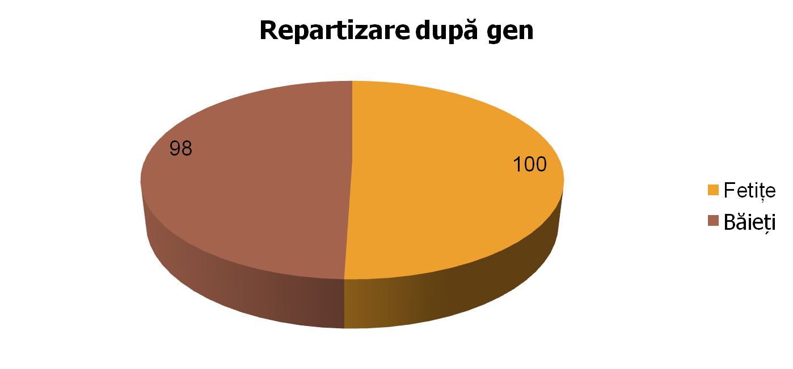
GEN: Fetiţe - 100 (50,5%),
Băieţi – 98 (49,5%);

Slide 15
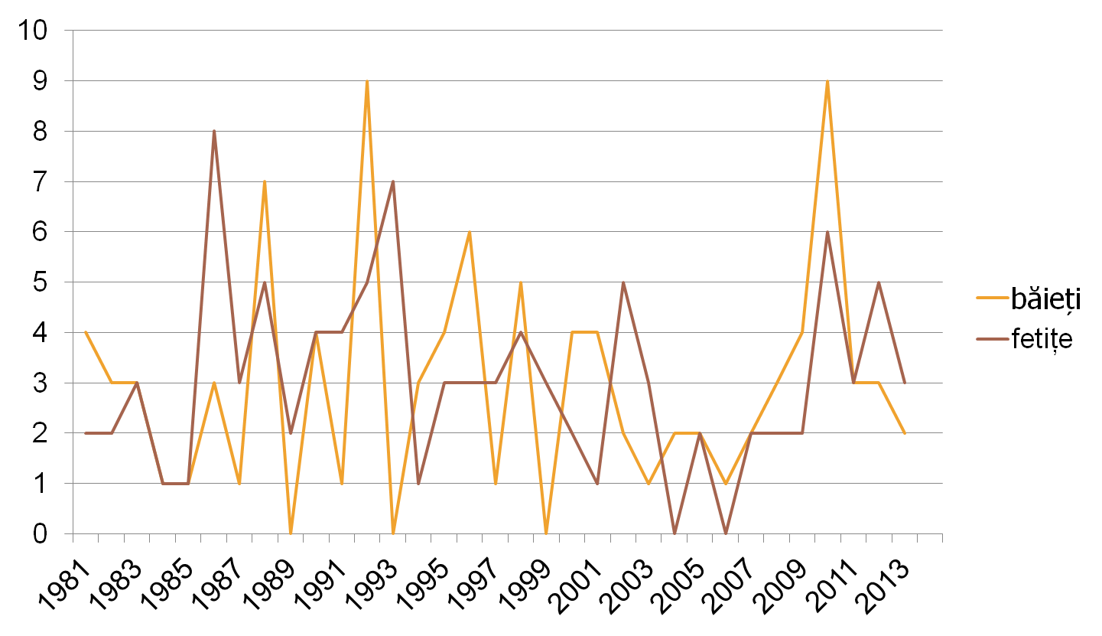

Slide 16
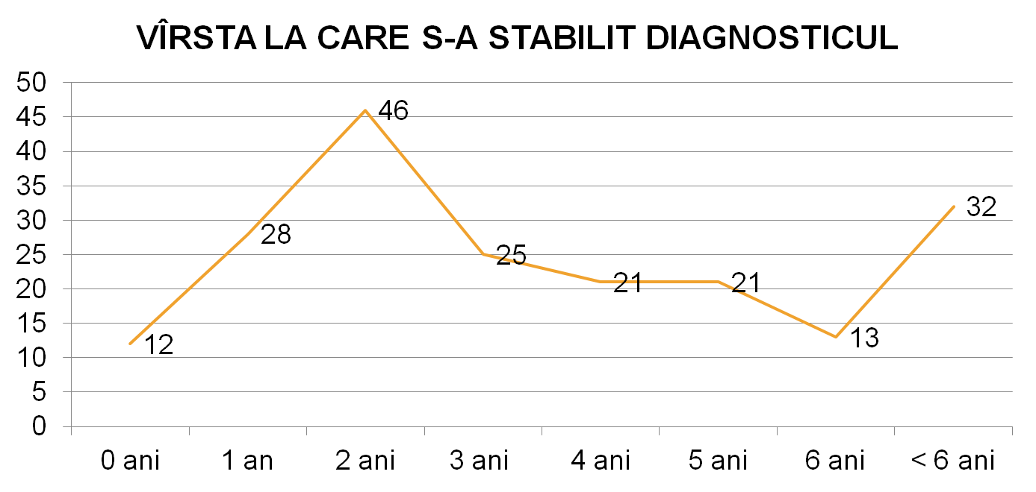
0 ani | 1 an | 2 ani | 3 ani | 4 ani | 5 ani | 6ani | < 6ani
12 | 28 | 46 | 25 | 21 | 21 | 13 | 32
166 copii (83,8 %) |  |  |  |  |  |  | 16,2 %

Slide 17
Vârsta la prima intervenție chirurgicala a variat de la șapte luni la 15 ani (medie = 4.48 ani), pentru fetițe media vîrstei a fost de 3,95 și pentru bîieți a fost de 5,03. O sută și unsprezece pacienți (56,1%) au avut prima lor intervenție chirurgicală mai devreme de patru ani.

Slide 18
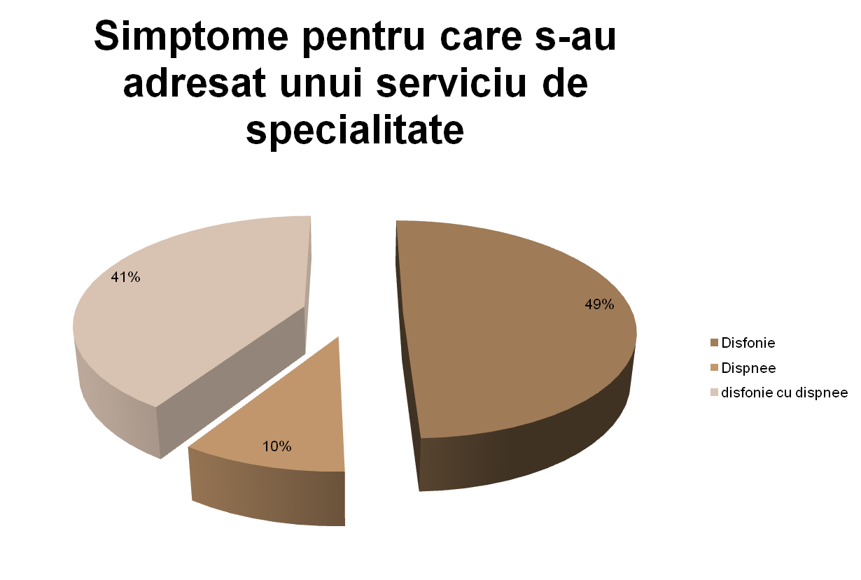
Durata de timp de la apariţia primului simptom şi pînă la depistare constituia de la 6 luni la 2 ani.

Slide 19
În unele studii apar cazuri congenitale cu o frecvență mai mare, a fost observată răgușeala sau chiar afonie de la naștere .
Este posibil ca, în acest sens, memoria părinților a fost infidelă pentru unele cazuri, dar papiloamele laringiene congenitale ar fi, probabil, evaluate la un număr mult mai mare decît sa presupus anterior.

Slide 20

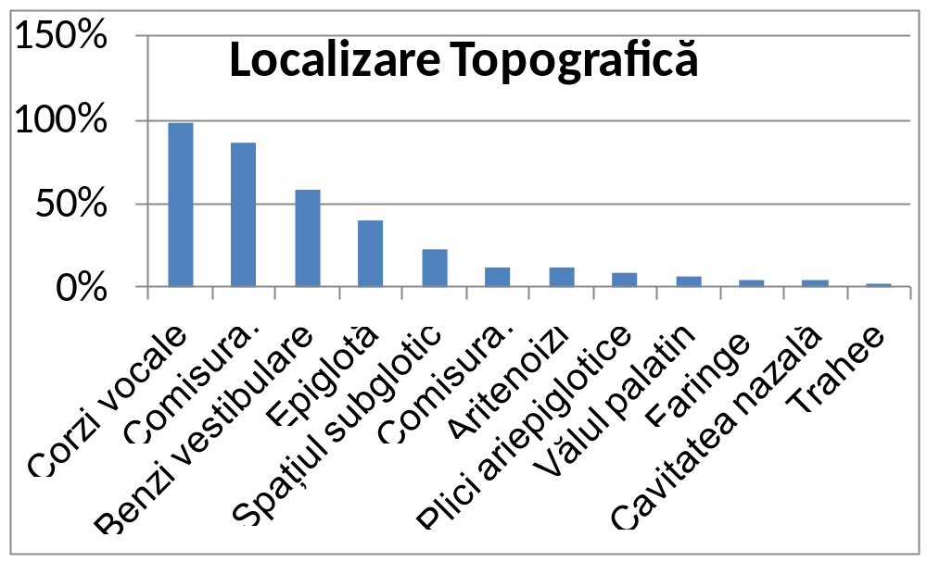

Slide 21

În majoritatea cazurilor localizarea exactă și extinderea papiloamelor pe căile respiratorii se stabilea la prima adresare.
Corzile vocale cel mai frecvent afectate (194 pacienți [98%]).
Comisura anterioară a fost afectată în 86 %,
Benzile ventriculare în 58 % cazuri,
Epiglota 40 %, Spațiul subglotic 28 %,
Comisura posterioară în 17 %, Plicile ariepiglotice 12 %, Vălul palatin în 11 %, faringele în 10 %, Cavitatea nazală 8%, Traheea în 2 % cazuri.
Răspândirea extra-laringiană a fost observată în 36 de cazuri (18,2%).
Rezultatele distribuției topografice din studiul nostru nu diferă de al

Slide 22

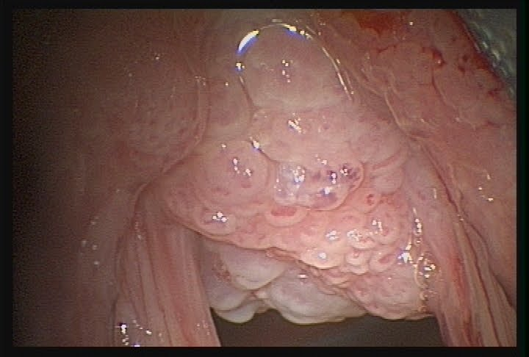
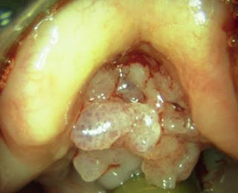

Slide 23

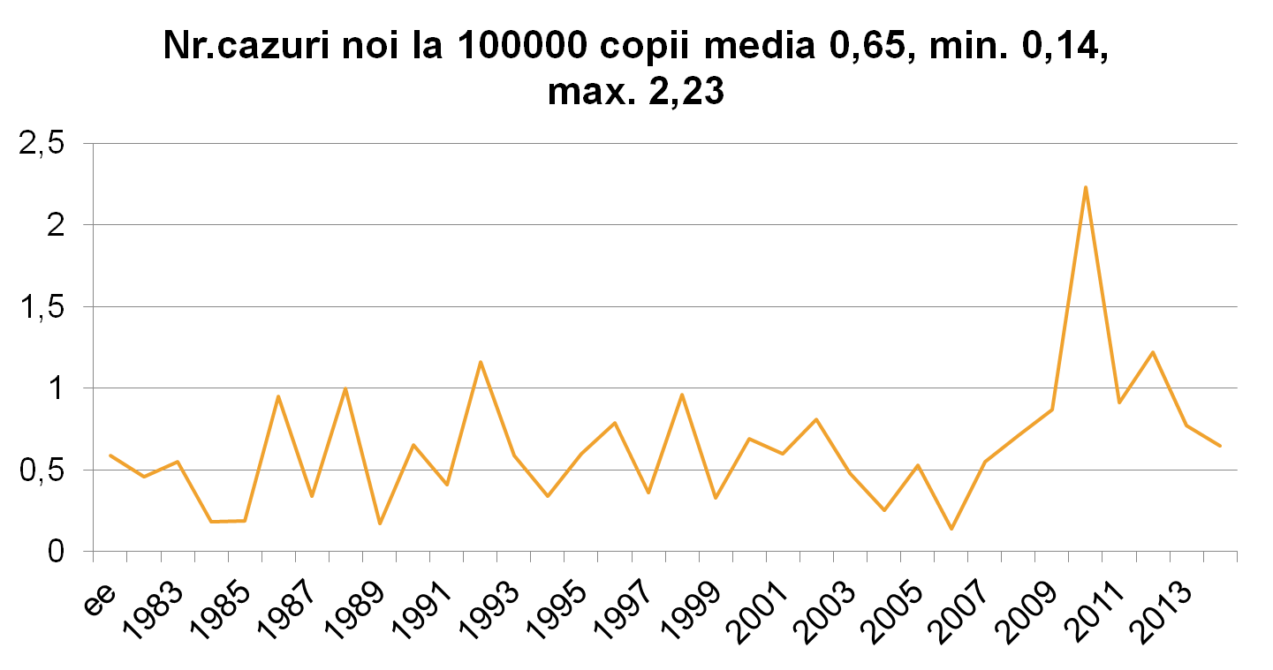

Slide 24

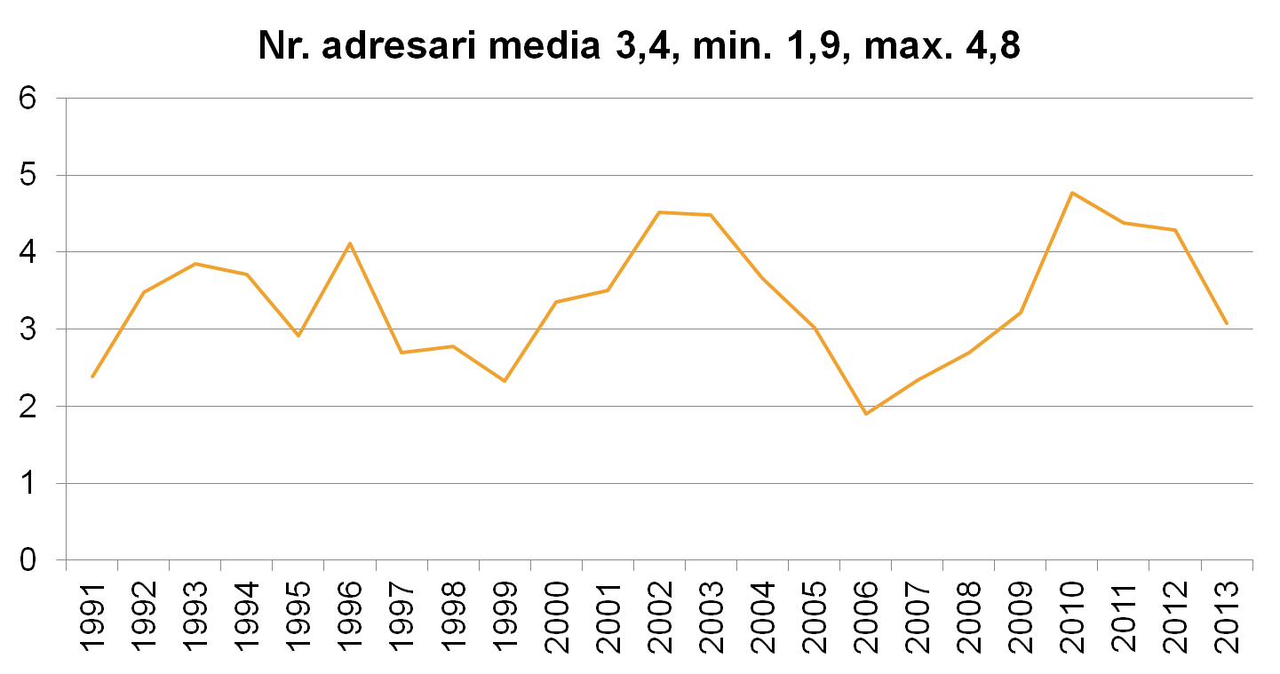

Slide 26

Omland T., și coaut. USA1987- 2009 – rata de incidenta 0,17 (95% [IÎ], 0.10-0.25) nu a stabilit o diferență pe sexe, Vîrsta medie de debut a fost de 4.0 ani ( [IQR], 5 ani)
Campisii P., și coaut. Canada. 1994-2007, 243 cazuri, 3021 proceduri chirurgicale, incidența - 0,24, prevalența - 1.11. Vârsta medie de 4,4 ani, cu distribuție egală pe sexe și au suportat în mediu 7 intervenții. O vîrstă mai tînără a debutului bolii a fost un predictor important de creștere a severității bolii
Lindeberg și coaut. Danemarca 1964-1984 incidența 0.362
Cristensen 1984 Suedia incidență de 0.2 la 0.7
Bomholt și coaut. au raportat o incidență de 0,6 în Danemarca. Aceste serii corespund la o medie de trei cazuri pe an .

Slide 27
Armstrong L.R. și coaut. au studiat incidența și prevalența papilomatosei la copii în vîrstă de pînă la 18 ani estimate în 2 orase Atlanta și Seattle, în anul 1996. Rata de incidenta a fost de 1.11 în Atlanta și 0.36 în Seattle. Rata de prevalență a fost 2.59 în Atlanta și 1.69 în Seattle. În nici un oraș nu s-a depistat diferențe semnificative după gen.
Extrapolarea acestor estimări sugerează că va avea loc în Statele Unite în cursul anului 1999 o incidență de la 80 la 1500 de cazuri și o prevalență de 700-3000 de cazuri predominante de papilomatoză recidivantă a laringelui la copii.
Derkay C.S. 1995 în SUA a gasit o rata de incidenta mult mai mare în grupul de minori (4,3 la 100.000) . Acest studiu, de asemenea, a evidențiat o incidență de patru ori mai mare la copii comparativ cu adulții. Nu pot fi multe explicații pentru acestea diferențe. Studiul s-a bazat pe extrapolări de la chestionare, cu o rata de raspuns de numai 23%.

Slide 28

Tabloul clinic diferă în raport cu vîrsta, cu sediul și cu extinderea tumorii; se caracterizează prin două faze succesive: faza de debut sau disfonică și faza de stare sau dispneică.
Corzile vocale sunt cel mai frecvent afectate (90%), iar raguseala de lunga durată este principalul simptom.
Din păcate, în special la copiii de vîrstă mica, modificările vocii pot trece neobservate. deoarece simptomele de papilomatoza laringiană sunt identice ca la un astm traheobronșic sau laringita persistentă.
Evoluția este destul de tipică: copilul prezintă un debut progresiv de disfonie. Stridorul sau dispneea este cel deal doilea simptom clinic, inițial avînd un caracter inspirator, apoi trecînd în bifazic.
Mai puțin frecvente simptome includ tuse cronică, pneumonie recurente, disfagie. Nu este mai puțin frecvent, un diagnostic de astm, falsul crup, alergii, noduli vocale, sau bronsita, inainte de a se stabili diagnosticul definitiv.

Slide 29

Autori | Anul public. | Țara | Vîrsta | Incidența | Prevalența
Strong și colab | 1979 | SUA | 16 | 0,4
Bomholt A. | 1988 | Copenhagen | 14 | 0,6 | 0,8
Lindeberg H., și colab. | 1990 | Danemarca | 20 | 0,36
Derkay C.S. | 1995 | SUA | 14 | 4,3
Armstrong L.R. și al. | 2000 | Atlanta Seattle | 18 18 | 1,11 0,36 | 2,59 1,69
Silverberg M.J. | 2004 | Danemarca | 15 | 0,35
Marsico și al. | 2009 | SUA privat public | 17 17 | 1,98 3,21 | 1,94 4,20
Campisi P. și al. | 2009 | Canada | 14 | 0,24 | 1,11
Omlad T. și al. | 2012 | Norvegia | 18 | 0,17
 | 2014 | Moldova | 14 | 0,65 | 3,4

Slide 30

Autori | Țara | Vîrsta | Nr. interv. | Complicații
Bomholt, 1988 | Copenhagen 11 | 4 (1–14) | 4 (1–21) | Răspînd. CRI 1
Hartley et al., 1994 | Manchester 20 | (0.1–70) | 4.9 (1–21) | Răspînd. CRI 7 Traheost. 5
Reeves et al., 2003 | SUA 603 | 3.1 (0.1–17) | 13 (2–179) | Răspînd.CRI 48 Traheost. 47
Silverberg et al., 2004 | Danemarka 57 | 5.5 (-) | 5 (1–20) | -
Soldatski et al., 2005 | Moscova 448 | 5 (0.2–15) | (1–85) | Răspînd. CRI 40 Traheost. 46 Decese 4
Tasca et al., 2006 | Marea Britanie 103 | - | - | Răspînd. CRI 27 Decese 6 Malignizare 1
Hawkes et al., 2008 | Toronto 67 | 3.2(0.1-14.8) | 9 (1–60) | Răspînd. CRI 4 Traheost. 6 Malignizare 1
 | Moldova 198 | 4,48 (0,7-14) | (2-<200) | Traheost. 10 Deces 1

Slide 31

Doyle D.J., și al. a propus o clasificație în raport cu evoluția clinică, care o divizează în alte două forme – forma agresivă și forma non agresivă, și este cea mai reală.
Termenul de formă agresivă a bolii se folosește atunci cînd pacientul a fost supus la peste 10 intervenții chirurgicale endolaringiene pentru ameliorarea situației, sau trei și mai multe intervenții anual, și în cazul cînd procesul tumoral s-a extins pe căile respiratorii inferioare.

Slide 32

1. Literatura de specialitate recentă elucidează în cazul papilomatozei recidivante a laringelui la copii o incidența și prevalența, ce variază de la o țară la alta, incidența fiind estimată de la 0.24 la 4.3 la 100.000 copii, iar prevalența de la 1.11 la 2.59 la 100.000 de copii.
2. În Republica Moldova rata de incidență a papilomatozei laringelui la 100.000 copii în vîrstă de pînă la 14 ani a atins o medie de 0,65 (rata min. 0,14 și rata max.2,23). Incidența exprimată în cifre absolute a înregistrat anual în mediu 6 cazuri noi, cu un minim de 2 cazuri și un maxim de 15 cazuri, ce corelează cu datele din publicațiile la acest subiect.
3. În perioada anilor 1991 - 2013 s-au efectuat 686 de intervenții chirurgicale endolaringiene, cu o rată de 3,4 la 100.000 copii în vîrstă de pînă la 14 ani, rata minimă fiind de 1,9 intervenții și cea maximă - 4,8 intervenții chirurgicale anual la 100.000 copii. Exprimarea în cifre absolută rezultă în 14 intervenții în anul 2006, (deși în acel an s-a înregistrat doar un singur nou caz de papilomatoză recidivantă a laringelui la copil), și 47 intervenții efectuate în anul 1996, sau de peste 3 ori mai mare decît în anul 2006.
.

Slide 33
4. Vârsta la prima intervenție chirurgicala a variat de la șapte luni la 15 ani (medie = 4.48 ani). O sută și unsprezece pacienți (56,1%) au avut prima lor intervenție chirurgicală la o vârstă mai fragedă decât patru ani. Cu cît vîrsta la debut este mai mică, cu atît mai agresiv tinde să fie boala. Estimările au dat o vîrstă medie de debut de 4,48 ani, cu o diferență semnificativă între sexe, pentru fetițe fiind de 3,94 ani și 5,03 ani pentru băieți, respectiv. Aceste estimări nu s-au schimbat în mod semnificativ în timpul perioadei de studiu pentru fiecare grup.
5. Analizînd primele simptome de adresare unui serviciu de specialitate, s-a constatat că disfonia a fost prezentă la 98 copii (49,5%), dispneea inspiratorie, la o voce normală a fost prezentă doar la 19 pacienți cu prim simptom (9,6%), și la 81 pacienți (40,9%) erau prezente și disfonia și dispneea inspiratorie. O analiză mai atentă a acestor 81 pacienți a arătat, că copiii cu o vîrstă mai mică (la naștere sau la câteva luni de viață) aveau o voce modificată, ușor disfonică, însă părinții considerînd ca normală vocea copilului nu s-au adresat unui serviciu de specialitate decît atunci cînd s-a instalat următorul simptom - dispneea inspiratore.

Slide 34
Mulţumim
pentru atenţie!

